Slide 1
Notes:
Giáo án của Hạnh Nguyễn: https://www.facebook.com/HankNguyenn

Slide 2
Ế
C
H
N
G
Ồ
I
Đ
Á
Y
G
I
Ế
N
G
Notes:
Giáo án của Hạnh Nguyễn: https://www.facebook.com/HankNguyenn

Slide 3
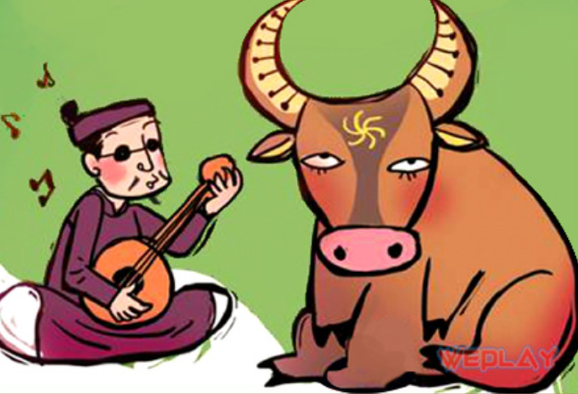
Đ
À
N
G
Ả
Y
T
A
I
T
R
Â
U
Notes:
Giáo án của Hạnh Nguyễn: https://www.facebook.com/HankNguyenn

Slide 4
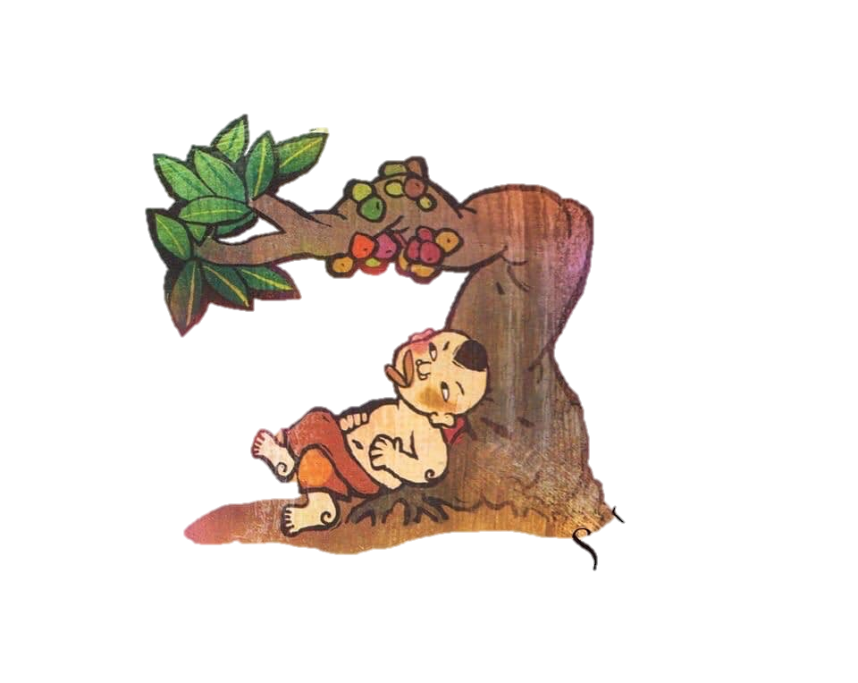
H
Á
M
I
Ệ
N
G
C
H
Ờ
S
U
N
G
Notes:
Giáo án của Hạnh Nguyễn: https://www.facebook.com/HankNguyenn

Slide 5
G
I
Ậ
N
C
Á
C
H
É
M
T
H
Ớ
T
Notes:
Giáo án của Hạnh Nguyễn: https://www.facebook.com/HankNguyenn

Slide 6
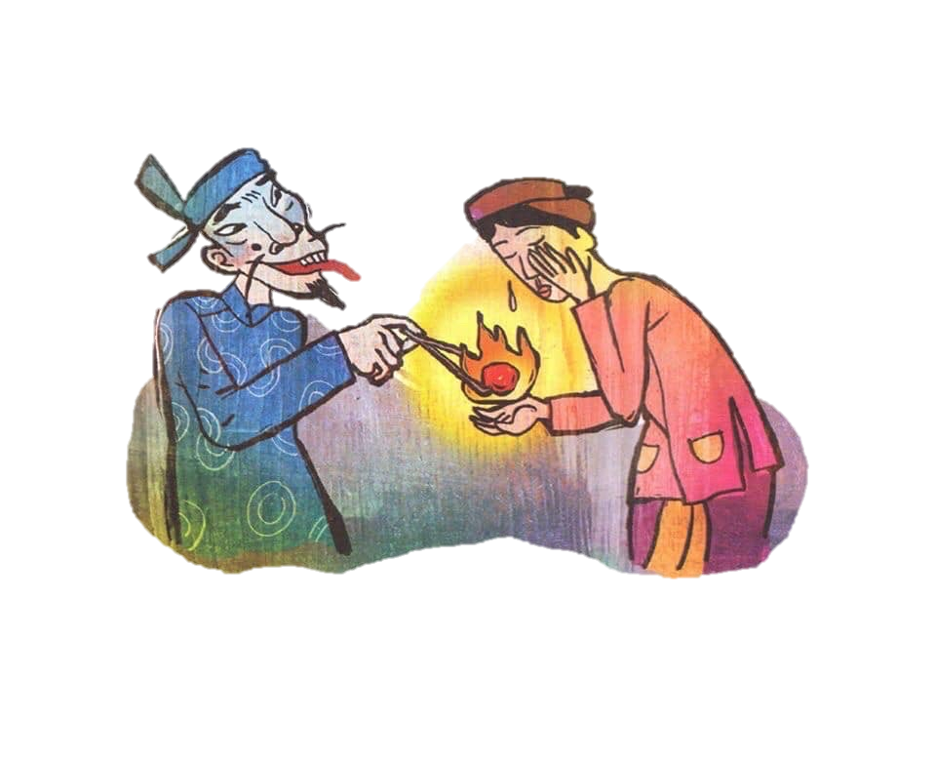
G
Ắ
P
L
Ử
A
B
Ỏ
T
A
Y
N
G
Ư
Ờ
I
Notes:
Giáo án của Hạnh Nguyễn: https://www.facebook.com/HankNguyenn

Slide 7
V
Ơ
Đ
Ũ
A
C
Ả
N
Ắ
M
Notes:
Giáo án của Hạnh Nguyễn: https://www.facebook.com/HankNguyenn

Slide 8
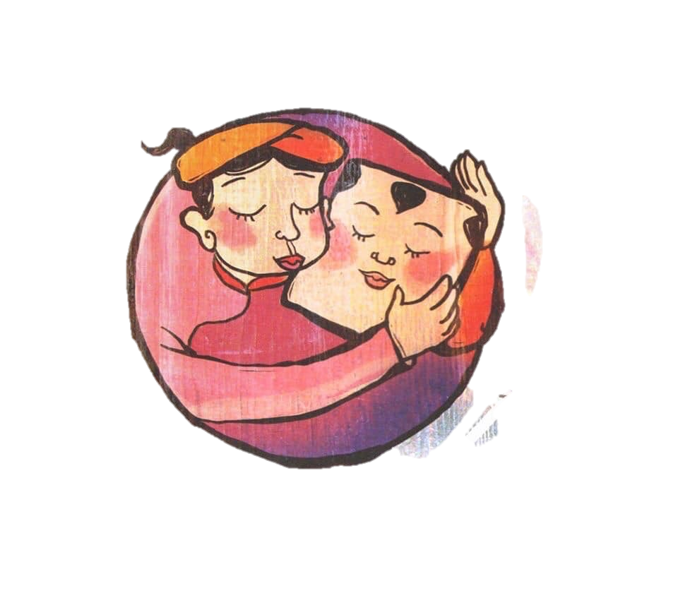
M
Ẹ
T
R
Ò
N
C
O
N
V
U
Ô
N
G
Notes:
Giáo án của Hạnh Nguyễn: https://www.facebook.com/HankNguyenn

Slide 9
M
U
A
D
Â
Y
B
U
Ộ
C
M
Ì
N
H
Notes:
Giáo án của Hạnh Nguyễn: https://www.facebook.com/HankNguyenn

Slide 10
Thực hành tiếng Việt
(Thành ngữ ; Dấu chấm phẩy)
Notes:
Giáo án của Hạnh Nguyễn: https://www.facebook.com/HankNguyenn

Slide 11
I. Kiến thức Ngữ văn
Notes:
Giáo án của Hạnh Nguyễn: https://www.facebook.com/HankNguyenn

Slide 12
PHIẾU HỌC TẬP
Chậm như rùa
Khỏe như voi
Cha nào con nấy
Câu 1. Em có nhận xét gì về cấu tạo của những cụm từ trên?
……………………………………………………
……………………………………………………
…………………………………………………..
……………………………………………………
……………………………………………………
……………………………………………………
……………………………………………………
……………………………………………………
Câu 2. Em hãy đặt 1 câu với cụm từ đã cho và nhận xét về hiệu quả diễn đạt của cụm từ với nội dung câu mà em vừa đặt
……………………………………………………………………………………………………………………………………………………………………………………………………………………………………………………………………………………………………………………………………………………………………………………………………………………………………………………………………
……………………………………………………………………………………………………………………………………………………………………………………
Notes:
Giáo án của Hạnh Nguyễn (0975152531): https://www.facebook.com/HankNguyenn

Slide 13
Chậm như rùa
Cụm từ cố định, quen dùng
Khỏe như voi
THÀNH NGỮ
Cha nào con nấy
Notes:
Giáo án của Hạnh Nguyễn (0975152531): https://www.facebook.com/HankNguyenn

Slide 14
Anh ấy khoẻ như voi, làm việc suốt từ sáng đến tối không nghỉ.
Anh ấy rất khoẻ, sức mạnh ngang với voi, làm việc suốt từ sáng đến tối không nghỉ.
Đúng là cha nào con nấy, tài giỏi, hoạt bát, làm rạng rỡ tổ tông quá!
Đúng là 2 cha con rất giống nhau, tài giỏi, hoạt bát, làm rạng rỡ tổ tông quá!
➔ Diễn đạt ngắn gọn, cô đọng, hàm súc và sinh động + Thể hiện được tính biểu cảm
➔ Diễn đạt dài dòng, đúng nghĩa đen + Chưa thể hiện được tính biểu cảm
Notes:
Giáo án của Hạnh Nguyễn (0975152531): https://www.facebook.com/HankNguyenn

Slide 15
GHÉP NỐI THÀNH NGỮ VỚI NGHĨA VÀ CÁCH HIỂU NGHĨA CỦA THÀNH NGỮ
NGHĨA
THÀNH NGỮ
CÁCH HIỂU
Làm ra ít, tiêu pha nhiều
Thả con săn sắt bắt con cá sộp
Được hiểu trực tiếp từ nghĩa của các từ tạo thành
May mắn rơi vào hoàn cảnh sung túc
Nhanh như cắt
Da trắng, mịn màng
Chuột sa chĩnh gạo
Được hiểu qua các phép chuyển nghĩa như ẩn dụ
Bỏ mối lợi nhỏ để thu mối lợi lớn.
Trắng như trứng gà bóc
Rất nhanh, linh hoạt
Bóc ngắn cắn dài
Notes:
Giáo án của Hạnh Nguyễn (0975152531): https://www.facebook.com/HankNguyenn

Slide 16
Thành ngữ là những cụm từ cố định quen dùng, thường ngắn gọn, có hình ảnh
Việc sử dụng thành ngữ giúp cho lời ăn tiếng nói sinh động, có tính biểu cảm cao
Thành ngữ
Nghĩa của thành ngữ có thể được hiểu trực tiếp từ nghĩa của các từ tạo thành hoặc được hiểu thông qua các phép chuyển nghĩa như ẩn dụ
Notes:
Giáo án của Hạnh Nguyễn (0975152531): https://www.facebook.com/HankNguyenn

Slide 17
Dấu chấm phẩy
Notes:
Giáo án của Hạnh Nguyễn: https://www.facebook.com/HankNguyenn

Slide 18
Có 2 vị khách đến mua kem với 2 yêu cầu đế bánh (tương ứng với 2 chức năng của dấu chấm phẩy):
Đế 1: Đánh dấu các vế trong 1 câu ghép có cấu tạo phức tạp.
Đế 2: Đánh dấu, phân biệt các yếu tố trong một phép liệt kê phức tạp.
Mỗi đế bánh có 3 viên kem tương ứng với 3 ví dụ. Em hãy giúp bà chủ làm ra đúng vị kem nhé!
Dấu chấm phẩy
Notes:
Giáo án của Hạnh Nguyễn (0975152531): https://www.facebook.com/HankNguyenn

Slide 19
Đánh dấu, phân biệt các yếu tố trong một phép liệt kê phức tạp.
Đánh dấu các vế trong 1 câu ghép có cấu tạo phức tạp.
Notes:
Giáo án của Hạnh Nguyễn (0975152531): https://www.facebook.com/HankNguyenn

Slide 20
Én bố mẹ
tấp nập bay
đi bay về; én anh chị
rập rờn bay đôi; én ra ràng chấp chới vỗ cánh bên rìa hốc đá.
Chị Thu làm
rất nhiều việc:
làm chị nuôi tần tảo
nấu cơm cho anh em; làm hộ lí dịu dàng chăm sóc anh em bị thương.
Sáng tạo
là vấn đề rất
quan trọng; không
sáng tạo không làm
cách mạng được.
Những cảnh
tuyệt đẹp hiện
ra: cánh đồng với
những đàn trâu thung thăng gặm cỏ; dòng sông với những đoàn thuyền ngược xuôi.
Cô ấy đã
thấy ba người:
Hoàng - đến từ Việt
Nam; Nam - con trai người bán sữa; Sữa - một cô gái rất tốt bụng.
Cốm không
phải là thức quà
của người ăn vội; ăn
cốm phải ăn từng chút ít, thong thả và ngẫm nghĩ.
Notes:
Giáo án của Hạnh Nguyễn (0975152531): https://www.facebook.com/HankNguyenn

Slide 21
Cô ấy đã
thấy 3 người:
Hoàng - đến từ Việt
Nam; Nam - con trai người bán sữa; Sữa - một cô gái rất tốt bụng.
Sáng tạo
là vấn đề rất
quan trọng; không
sáng tạo không làm
cách mạng được.
Én bố mẹ
tấp nập bay
đi bay về; én anh chị
rập rờn bay đôi; én ra ràng chấp chới vỗ cánh bên rìa hốc đá.
Những cảnh
tuyệt đẹp hiện
ra: cánh đồng với
những đàn trâu thung thăng gặm cỏ; dòng sông với những đoàn thuyền ngược xuôi.
Cốm không
phải là thức quà
của người ăn vội; ăn
cốm phải ăn từng chút ít, thong thả và ngẫm nghĩ.
Chị Thu làm
rất nhiều việc:
làm chị nuôi tần tảo
nấu cơm cho anh em; làm hộ lí dịu dàng chăm sóc anh em bị thương.
Đánh dấu các vế trong 1 câu ghép có cấu tạo phức tạp.
Đánh dấu, phân biệt các yếu tố trong một phép liệt kê phức tạp.
Notes:
Giáo án của Hạnh Nguyễn (0975152531): https://www.facebook.com/HankNguyenn

Slide 22
Công dụng của dấu chấm phẩy
Đánh dấu các vế trong một câu ghép có cấu tạo phức tạp.
VD: Én bố mẹ tấp nập bay đi bay về; én anh chị rập rờn bay đôi; én ra ràng chấp chới vỗ cánh bên rìa hốc đá.
Đánh dấu, phân biệt các yếu tố trong một phép liệt kê phức tạp.
VD: Những cảnh tuyệt đẹp của đất nước hiện ra: cánh đồng với những đàn trâu thung thăng gặm cỏ; dòng sông với những đoàn thuyền ngược xuôi.
Notes:
Giáo án của Hạnh Nguyễn (0975152531): https://www.facebook.com/HankNguyenn

Slide 23
II.Thực hành
Notes:
Giáo án của Hạnh Nguyễn: https://www.facebook.com/HankNguyenn

Slide 24
Thành ngữ
Vòng 1: Đi tìm thành ngữ
Thành ngữ
Thành ngữ
Thành ngữ
Notes:
Giáo án của Hạnh Nguyễn: https://www.facebook.com/HankNguyenn

Slide 25
Tìm nhanh thành ngữ trong các đoạn văn/ thơ + Giải nghĩa trong 40 giây
Đúng thành ngữ + 1 điểm; Giải thích đúng + 1 điểm
Notes:
Giáo án của Hạnh Nguyễn: https://www.facebook.com/HankNguyenn

Slide 26
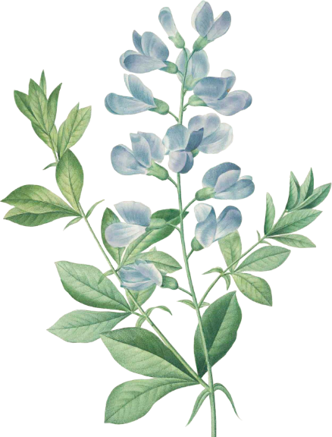
Gióng lớn nhanh như thổi, “cơm ăn mấy cũng không no, áo vừa mặc đã căng đứt chỉ.”
(Bùi Mạnh Nhị)
→ Người/ sự vật lớn quá nhanh, ngoài mức thường thấy
Notes:
Giáo án của Hạnh Nguyễn: https://www.facebook.com/HankNguyenn

Slide 27
Chú mày hôi như cú mèo thế này, ta nào chịu được. (Tô Hoài)
→ Có mùi rất hôi hám, khó chịu
Notes:
Bài Mời trầu (Hồ Xuân Hương)

Slide 28
Hai đứa trẻ kia bắt tôi mang về làm miếng mồi béo cho con gà chọi, con họa mi, con sáo mỏ ngà của chúng xơi ngon. Bọn cá chậu chim lồng ấy mà vớ được món ăn mỡ màng như thằng tôi thế này thì phải biết là thích. (Tô Hoài)
→ Ở hoàn cảnh tù túng, bị giam hãm, mất tự do
Notes:
Giáo án của Hạnh Nguyễn: https://www.facebook.com/HankNguyenn

Slide 29
Mai sau bể cạn non mòn
À ơi tay mẹ vẫn còn hát ru.
(Bình Nguyên)
→ Tạo vật, cuộc đời biến động, thay đổi lớn lao
Notes:
Giáo án của Hạnh Nguyễn: https://www.facebook.com/HankNguyenn

Slide 30
Ngòi bút của ông dẫn ta đi vào những xóm lao động nghèo đói, lam lũ nhất ngày trước, nơi sống chen chúc những thợ thuyền phu phen, những người buôn thúng bán bưng …
(Nguyễn Đăng Mạnh)
→ Người nghèo khổ, có ít vốn liếng buôn bán vặt nhưng rất tần tảo
Notes:
Giáo án của Hạnh Nguyễn: https://www.facebook.com/HankNguyenn

Slide 31
Thành ngữ
Vòng 2: Ai nhanh hơn?
Thành ngữ
Thành ngữ
Thành ngữ
Notes:
Giáo án của Hạnh Nguyễn: https://www.facebook.com/HankNguyenn

Slide 32
Tìm và giải nghĩa các thành ngữ thuộc 2 kiểu (theo mẫu ở bảng) trong 5’
Đúng thành ngữ + 1đ; Giải thích đúng + 1đ (Không dùng thành ngữ ở vòng 1)
Notes:
Giáo án của Hạnh Nguyễn: https://www.facebook.com/HankNguyenn

Slide 33
Gồm 2 vế có quan hệ so sánh |  | Gồm 2 vế tương ứng nhau
Thành ngữ | Nghĩa | Thành ngữ | Nghĩa
Lớn nhanh như thổi | Người/ sự vật lớn quá nhanh, ngoài mức thường thấy | Cá chậu chim lồng | Ở hoàn cảnh tù túng, bị giam hãm, mất tự do
… | … | … | …
… | … | … | …
… | … | … | …
… | … | … | …
Notes:
Giáo án của Hạnh Nguyễn (0975152531): https://www.facebook.com/HankNguyenn

Slide 34
Gồm 2 vế có quan hệ so sánh |  | Gồm 2 vế tương ứng nhau
Thành ngữ | Nghĩa | Thành ngữ | Nghĩa
Lớn nhanh như thổi | Người/ sự vật lớn quá nhanh, ngoài mức thường thấy | Cá chậu chim lồng | Ở hoàn cảnh tù túng, bị giam hãm, mất tự do
Đen như than
Chân cứng đá mềm
Chỉ sự rắn rỏi, nghị lực, có sức mạnh vượt qua gian khổ
Rất đen (Tỏ ý chê bai)
Đẹp như tiên
Cây nhà lá vườn
Những thứ tự làm ra, không phải đem/ mua từ ngoài vào
Rất xinh đẹp (Tỏ ý khen)
Dai như đỉa đói
Dai dẳng, bám dính chặt lấy, không chịu rời ra
Nói trước quên sau
Hay quên, có trí nhớ không được tốt
Tối như hũ nút
Lên thác xuống gềnh
Trải qua nhiều gian nan, vất vả, khó khăn
Rất tối, không nhìn thấy gì
Notes:
Giáo án của Hạnh Nguyễn (0975152531): https://www.facebook.com/HankNguyenn

Slide 35
Thành ngữ
Vòng 3:
Về đích
Thành ngữ
Thành ngữ
Thành ngữ
Notes:
Giáo án của Hạnh Nguyễn: https://www.facebook.com/HankNguyenn

Slide 36
Tìm dấu chấm phẩy trong các đoạn văn + Nêu tác dụng của chúng
Tìm đủ dấu chấm phẩy + 1 điểm; Nêu đúng tác dụng + 1 điểm
Notes:
Giáo án của Hạnh Nguyễn: https://www.facebook.com/HankNguyenn

Slide 37
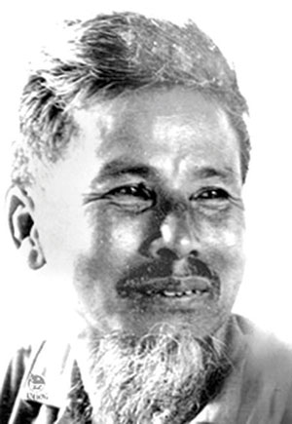
Ai từng tiếp xúc với Nguyên Hồng đều thấy rõ điều này: ông rất dễ xúc động, rất dễ khóc. Khóc khi nhớ đến bạn bè, đồng chí từng chia bùi sẻ ngọt ; khóc khi nghĩ đến đời sống khổ cực của nhân dân mình ngày trước ; khóc khi nói đến công ơn của Tổ quốc, quê hương đã sinh ra mình, đến công ơn của Đảng, của Bác Hồ đã đem đến cho mình lí tưởng cao đẹp của thời đại.
→ Đánh dấu, phân biệt các yếu tố trong một phép liệt kê phức tạp.
Notes:
Giáo án của Hạnh Nguyễn (0975152531): https://www.facebook.com/HankNguyenn

Slide 38
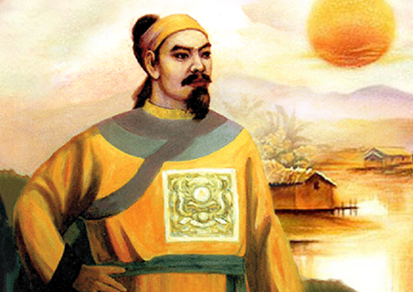
Chẳng hạn, truyện dân gian kể, lúc Lê Lợi sinh ra có ánh sáng đỏ đầy nhà, mùi hương lạ khắp xóm ; còn Nguyễn Huệ, khi ra đời, có hai con hổ chầu hai bên.
(Bùi Mạnh Nhị)
→ Đánh dấu, phân biệt các yếu tố trong một phép liệt kê phức tạp.
Notes:
Giáo án của Hạnh Nguyễn (0975152531): https://www.facebook.com/HankNguyenn

Slide 39
THINK – PAIR – SHARE:
Em nhận xét gì về thành ngữ Việt Nam? Làm thế nào để sử dụng hiệu quả thành ngữ?
Notes:
Giáo án của Hạnh Nguyễn: https://www.facebook.com/HankNguyenn

Slide 40
Cần hiểu đúng nghĩa thành ngữ + Vận dụng linh hoạt trong giao tiếp
Thành ngữ Việt Nam rất phong phú, sinh động
Notes:
Giáo án của Hạnh Nguyễn: https://www.facebook.com/HankNguyenn

Slide 41
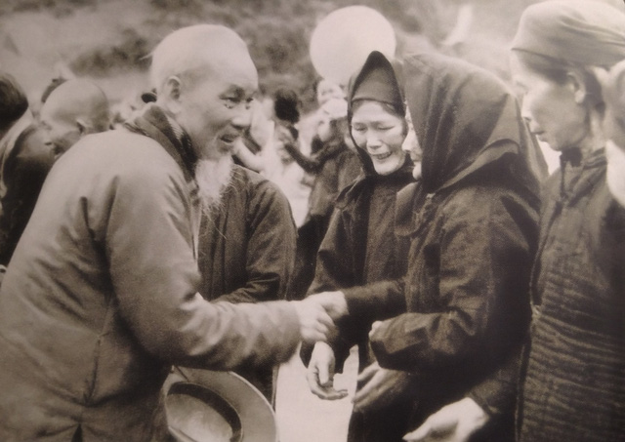
“Phải học cách nói, tiếng nói của quần chúng, vận dụng sáng tạo ca dao tục ngữ, thành ngữ để lời nói thêm sinh động”
- Hồ Chí Minh -
Notes:
Giáo án của Hạnh Nguyễn: https://www.facebook.com/HankNguyenn

Slide 42
Ôn tập lại kiến thức tiết học
Hoàn thiện Bài tập 6 - SGK
BTVN
Soạn bài “Thánh Gióng-tượng đài vĩnh cửu của lòng yêu nước”
Xây dựng đoạn hội thoại có sử dụng thành ngữ chủ đề học tập
Notes:
THÀNH NGỮ VỀ HỌC TẬP
- Nhất quỷ nhì ma, thứ ba học trò
- Văn hay chữ tốt
- Nước đổ đầu vịt
- Nước đổ lá khoai
- Nước đến chân mới nhảy
- Nấu sử sôi kinh
- Ếch ngồi đáy giếng
- Học một biết mười…
Giáo án của Hạnh Nguyễn: https://www.facebook.com/HankNguyenn

